Slide 1


3
Müminler İyiliği Emreder, Kötülüğü Engellerler
Kötülüklere karşı neden duyarsız kalmamalıyız?
Kötü davranış yapana tek mi zarar verir?
Başkalarına da zarar verir mi?

Slide 2
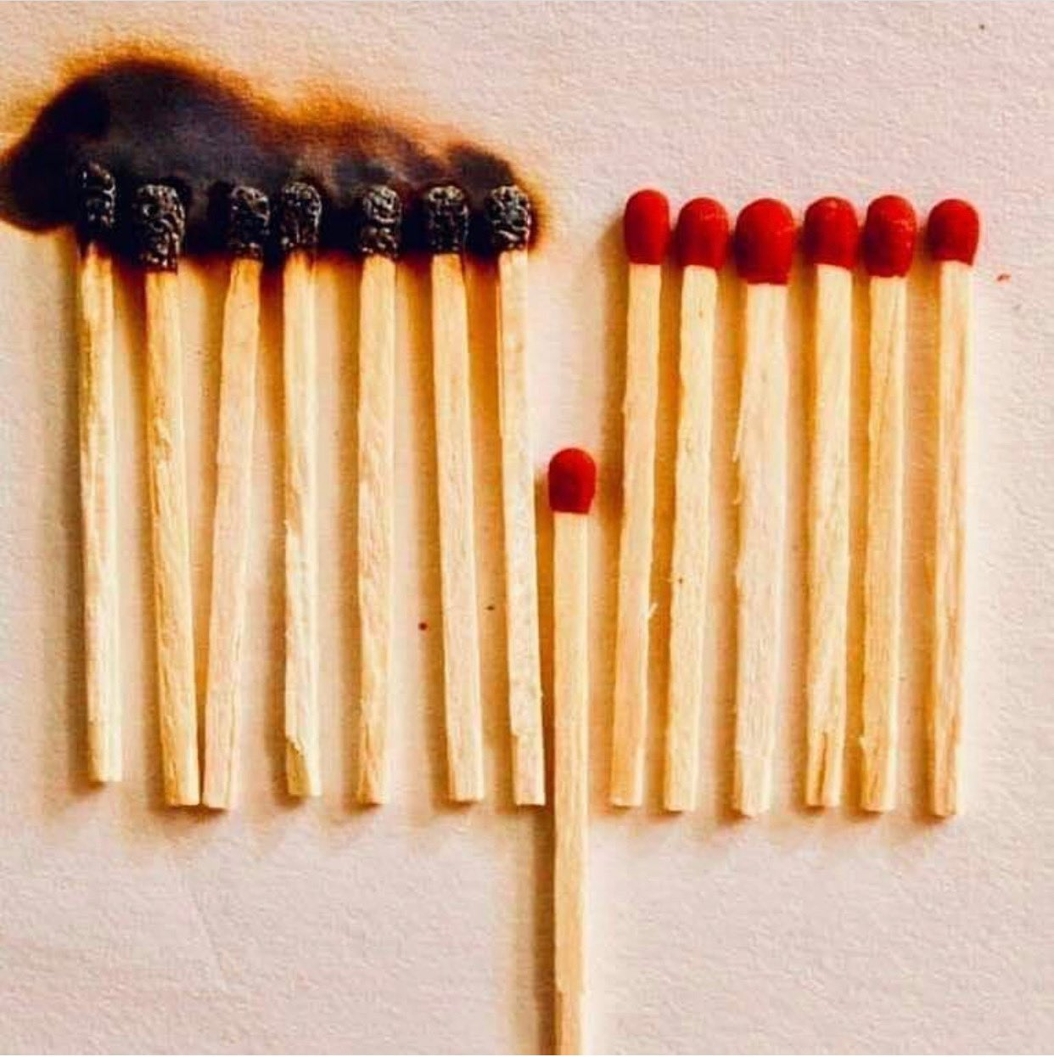
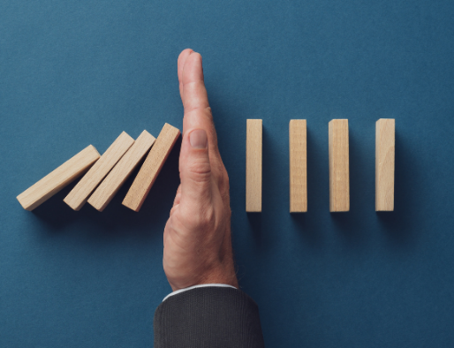
Görsellerde verilmek istenilen mesajlar nelerdir? Yorumlayalım.

Slide 3
Müslümanların temel özelliklerinden biri de iyi davranışları desteklemek, kötü davranışlara karşı durmak, engel olmaktır.
“Emr-i bil ma’ruf” ve nehy-i anil münker”
İyiliği emretmek ve kötülüğe engel olmak

Slide 4
Emr-i bil ma’ruf” ve nehy-i anil münker
Maruf
Münker
İyilik
İslam’a uygun güzel, yararlı davranışlar
Kötülük
İslam’a uygun olmayan zararlı, kötü davranışlar

Slide 5
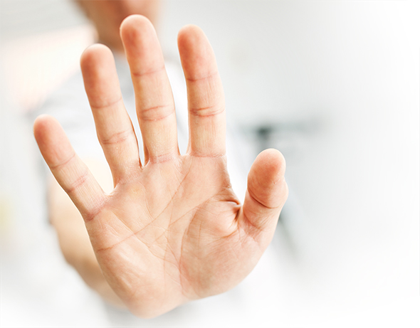
“Kim kötü ve çirkin bir iş görürse onu eliyle düzeltsin; eğer buna gücü yetmiyorsa diliyle düzeltsin, buna da gücü yetmezse kalben karşı koysun. Bu da imanın aşağı derecesidir.”
Hz. Muhammed (sav)
Hadise göre aşağıdaki soruları cevaplayınız.
Hadise göre, kötü bir iş gördüğümüzde nasıl tepki vermemiz gerekiyor?
Hadisin sonunda, kötülüğe "kalben karşı koymanın" imanın en düşük derecesi olduğu belirtiliyor. Sizce kötülüklere yalnızca kalben karşı koymak yeterli midir? Neden?

Slide 6
Abbasi Halifesi Harun Reşit, kendisini sık sık eleştiren ve uyarılarda bulunan bir adamla karşılaşırdı. Bu kişi, Halife'ye sürekli yanlışlarını hatırlatır ve onu ikaz ederdi.
Harun Reşit ise her seferinde:
Sen kendi işine bak! Her koyun kendi bacağından asılır, derdi.
Günlerden bir gün, sarayı kötü bir koku kapladı. Hemen sebebini araştırmaya başladılar. Araştırmalar sonunda, üst kattaki bir odada bacağından asılmış bir koyun bulundu. Bunun, Halife'yi sürekli uyaran kişinin işi olduğu anlaşıldı.
Halife, bu kişiyi huzuruna çağırarak hesap sordu:
- Bu ne demek oluyor?
Adam sakince cevap verdi:
- Efendim, gördüğünüz gibi her koyun kendi bacağından asılır, ama kokusu etrafa yayılır ve herkesi rahatsız eder.
Bu cevap üzerine Halife, söylediklerinin ne anlama geldiğini daha iyi kavradı.
Hikayede geçen olaydan Harun Reşit'in hangi dersi çıkarmış olabileceğini düşünüyorsunuz?
Siz bu durumda olsaydınız nasıl bir tepki verirdiniz?

Slide 7
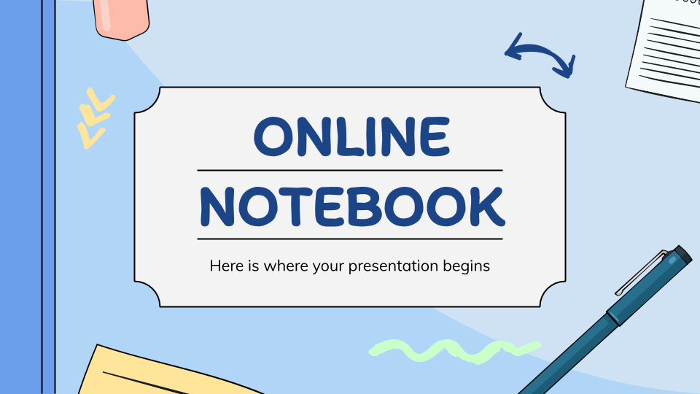
Etkinlik için tıklayınız
Etkinlik yapıyoruz

Slide 8
Ayet
“Sizden, hayra çağıran, iyiliği emredip kötülüğü meneden bir topluluk bulunsun. İşte onlar kurtuluşa erenlerdir.”
Âl-i İmrân suresi, 104. ayet
Ayette müminlerin hangi özellikleri vurgulanmıştır?

Slide 9
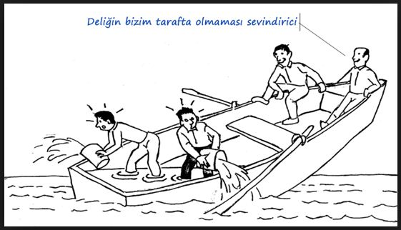
Resimde dikkatiniz neler çekmektedir?
Resme göre hangi davranış hatları vardır? Bu davranışların sonucunda neler olabilir?

Slide 10
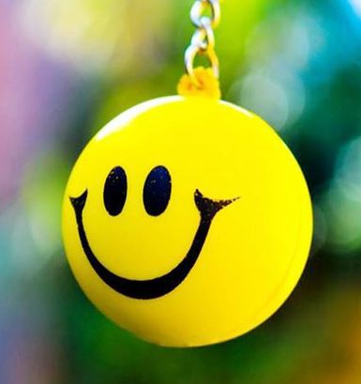
İyiliğe nasıl destek olalım?
Müminler iyiliği tavsiye edip kötülükten uzaklaştırma görevini yerine getirirken müjdeleyici ve kolaylaştırıcı olmalı, nefret ettirici ve zorlaştırıcı olmamalıdır. İnsanlara karşı tatlı dilli ve merhametli bir üslupla yaklaşmalıdır.

Slide 11
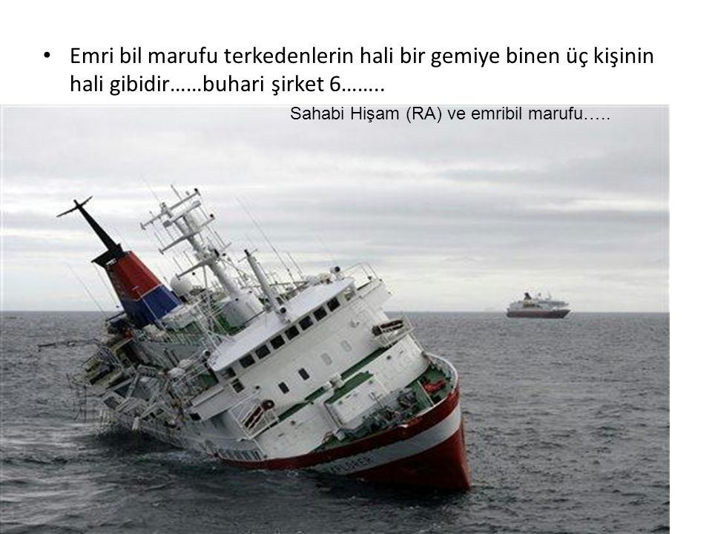
Ey insanlar! Kötülük yapmak isteyenlere engel olunuz. Allah Elçisi’nden (s) duydum; buyurdu ki: “Bir grup insan, denizde bir gemiye bindiler. Yerlerini kura çekerek belirlediler; her birine bir yer düştü. Gemi yolcularından birisi bulunduğu yerden gemiyi delmeye çalıştı. Öteki yolcular ona engel olmaya çalıştılar. O, ‘Burası benim yerim, siz ne karışıyorsunuz?!’ dedi. Eğer ona engel olurlarsa, o da kendileri de kurtulurlar. Kendi başına bırakırlarsa, o da gemidekiler de boğulurlar.
Kaynak: Mustafa Işık, https://dergipark.org.tr/tr/download/article- (20.02.2021file/669037
Verilen bu parçada ana mesaj nedir?

Slide 12
Ey insanlar! Kötülük yapmak isteyenlere engel olunuz. Allah Elçisi’nden (s) duydum; buyurdu ki: “Bir grup insan, denizde bir gemiye bindiler. Yerlerini kura çekerek belirlediler; her birine bir yer düştü. Gemi yolcularından birisi bulunduğu yerden gemiyi delmeye çalıştı. Öteki yolcular ona engel olmaya çalıştılar. O, ‘Burası benim yerim, siz ne karışıyorsunuz?!’ dedi. Eğer ona engel olurlarsa, o da kendileri de kurtulurlar. Kendi başına bırakırlarsa, o da gemidekiler de boğulurlar.
Parça ile ilgili aşağıdaki soruları cevaplayalım.
1
2
3
4
Parçanın başlığı ne olmalıdır?
Gemidekiler, gemiyi delen kişiye neden engel olmalılar?
Siz olsaydınız gemiyi delen kişiye neler söylerdiniz?
Bu olaydaki gemi benzetmesiyle ne anlatılmak isteniyor?

Slide 13


Doğru Yanlış Soruları
1
İyiliği emredip kötülükten sakındırmak sadece bireysel bir görevdir.
D
Y
2
Müminin iyiliği emretmek ve kötülüğü engellemesi emri bil maruf
ve nehyi anil münker olarak adlandırılır.
D
Y
3
Mümin tüm insanlara, hayvanlara, bitkilere, kısacası yaratılan
her varlığa iyilik yapma çabasında olmalıdır.
D
Y
4
Maruf iyilik, münker ise kötülük demektir.
D
Y
5
Mümin kötülüğü engellemeye gücünün yetmediği durumlarda kaba
kuvvete başvurabilir.
D
Y
6
her Müslüman’ın gücü nispetinde iyiliği emredip kötülükten
alıkoyması gerekir.
D
Y

Slide 14
Etkinlik için tıklayınız
Etkinlik yapıyoruz

Slide 15




MUSTAFA YILDIRIM
DİN KÜLTÜRÜ VE AHLAK BİLGİSİ ÖĞRETMENİ
www.dindersimateryal.com
mustafayil34
t.me/Dindersimateryalcom

